Slide 1
Applicazioni Real-Time in Internet

Slide 2
Multimedia Networking: Overview
Classi di Applicazioni
  streaming audio/video
  streaming unidirezionale (multicast) di a/v real-time
  real-time interattivo audio/video
Problematiche in applicazioni multimediali
  packet jitter
  packet loss / recovery
Protocolli Internet per applicazioni multimediali
  RTP/RTCP
  RTSP
  H.323
Multimedia Multicast
  Destination Set Splitting / Grouping
  Layering
TCP-friendly rate adaptation

Slide 3
Approccio
Tecniche per applicazioni multimediali implementate a livello di trasporto e di applicazione.
Modifiche allo strato di Rete per applicazioni multimediali (ex: IntServ, RSVP, Diffserv, scheduling, tariffazione, etc.)‏

Slide 4
Classi di Applicazioni Multimediale
Sensibili al ritardo ma possono tollerare perdita di pacchetti.
Messaggi contengono dati audio e video (“continuous media”), tre classi di applicazioni:
  Streaming
  Real-Time Unidirezionale
  Real-Time Interattivo
Ogni classe può richiedere trasmissione broadcast (multicast) o semplicemente unicast

Slide 5
Classi di Applicazioni (cont.)‏
Streaming
  Clients richiedono files audio/video al server e direzionano i dati ottenuti dalla rete alla corrispondente applicazione (helper). Riproduzione continuata.
  Interattivo: utente può controllare le operazioni (pausa, resume, avanti veloce, riavvolgi, etc.)‏
  Ritardo: dalla richiesta del client fino al playback possono intercorrere da 1 a 10 secondi.
  In alcune applicazioni è richiesta la memorizzazione completa prima del playback (ex: Napster, Gnutella)‏

Slide 6
Classi di Applicazione
Real-Time Unidirezionale:
  Simile alle stazioni TV e Radio, ma trasmesse sulla rete
  Non interattivo, solo ascolto o visione, oppure interattivo in seguito a memorizzazione
  Distribuzione a molteplici utenti attraverso tecniche di Multicast
Real-Time Interattivo:
  Conversazione telefonica o video conferenza
  Requisiti sul ritardo più stringenti di Streaming e Real-Time unidirezionale
  Video: < 150 msec acceptable
  Audio: < 150 msec good, <400 msec acceptable

Slide 7
Problematiche
TCP/UDP/IP fornisce Qualità del Servizio best-effort, nessuna garanzia sul ritardo di un pacchetto, nè sulla media nè sulla varianza.
Applicazioni Streaming: ritardo tipico di 5-10 secondi è accettabile. Le prestazioni si deteriorano in presenza di congestione.
Applicazioni Real-Time Interattive: requisiti sul ritardo e sullo jitter sono in genere soddisfatte attraverso il sovra-dimensionamento o la definizione di classi di priorità nell’assegnazione della banda. Le prestazioni si deteriorano con l’aumento del carico.

Slide 8
Problematiche (cont.)‏
La maggioranza dei router supportano solo First-Come-First-Served (FCFS) nel processamento dei pacchetti e nello scheduling di trasmissione.
Per controbilanciare l’impatto di protocolli “best-effort”, è possibile:
  Usare UDP per evitare il controllo sulla velocità di trasmissione da parte di TCP.
  Bufferizzare i dati al Client e controllare il playback per controllare lo jitter, ex ritardare di 100 msec la trasmissione
  Adattare il livello di compressione alla banda disponibile
  Assegnare timestamps che dirigano la riproduzione
  Ridondanza per ridurre la perdita di pacchetti

Slide 9
Soluzioni adottate in Reti IP.
Sovradimensionamento: fornire banda addizionale e capacità di caching (e se aumenta il carico?)‏
Modifiche sostanziali ai protocolli :
  Incorporare la riservazione delle risorse (banda, processamento, bufferizzazione) e diverse politiche di scheduling.
  Stabilire accordi preliminari sul livello di servizio (Service Level Agreement, SLA) fornito alle applicazioni, verifica e implementazione degli accordi, corrispondente tariffazione.
Modificare le politiche di routing (i.e. non solo best-effort FIFO) per differenziare tra diverse applicazioni ed utenti

Slide 10
Compressione Audio e Video
Segnali audio/video necessitano la digitalizzazione e la compressione.
Ex: Immagine 1024 x 1024, 24 bit per pixel, richiede 3 Mbit
Segnale Audio analogico campionato ad 8000 camp/sec. Ogni campione rappresentato con 8 bit: 64Kb/sec (superiore a connessione modem!)‏
CD audio: 705,6 Kb/sec (mono), 1411 Kb/sec (stereo)‏
La fedeltà della ricostruzione dipende dalla frequenza del campionamento

Slide 11
Compressione Audio e Video
Compressione Audio: GSM(13Kb/sec), G.729 (8 Kb/sec), G.723.3 (6,4 Kb/s)‏
MPEG layer3, MP3. Comprime musica a 128 Kb/s con piccola degradazione del suono. Ogni parte dell’MP3 è ancora ascoltabile separatamente.
Video: Compressione spaziale e temporale.
MPEG 1 per CD-ROM (1,5 Mb/s), MPEG 2 per DVD (3-6 Mb/s)‏

Slide 12
Terminologia per Applicazioni Multimediali
Sessione Multimediale: una sessione che contiene diverse tipologie di dati
  e.g., un filmato contenente sia audio e video
Sessione Countinuous Multimedia: una sessione la cui informazione deve essere trasmessa continuamente.
  ex:, audio, video, ma non testo
Streaming: applicazione che usa i dati durante la trasmissione
Data stream
In trasmissione o da essere trasmesso
Playback punto
Ric. punto

Slide 13
Streaming
Importante applicazione in crescita a causa della riduzione dei costi di memorizzazione, aumento nell’accesso ad alta velocità, miglioramento del caching e introduzione QoS in reti IP
Streaming è il maggiore consumatore di banda ad esempio attraverso applicazioni peer-to-peer. Ancora non è invece decollata la ditribuzione di streaming di alta qualità
File compressi possono essere distribuiti attraverso normali Server Web o attraverso appositi Server streaming
File Audio/Video segmentato ed inviato attraverso TCP, UDP o protocollo pubblico di segmentazione (e incapsulamento) : Real Time Protocol (RTP)‏

Slide 14
Streaming
Permette controllo interattivo da parte dell’utente, ex il protocollo pubblico Real Time Streaming Protocol (RTSP)‏
Applicazione Helper: mostra lo stream tipicamento richiesto attraverso un Web browser; e.g. RealPlayer; funzionalità tipiche:
  Decompressione istantanea
  Rimozione dello Jitter attraverso bufferizzazione
  Correzione degli errori e recupero delle informazioni perse a causa di congestione: pacchetti ridondanti, ritrasmissione, interpolazione.
  GUI per il controllo utente

Slide 15
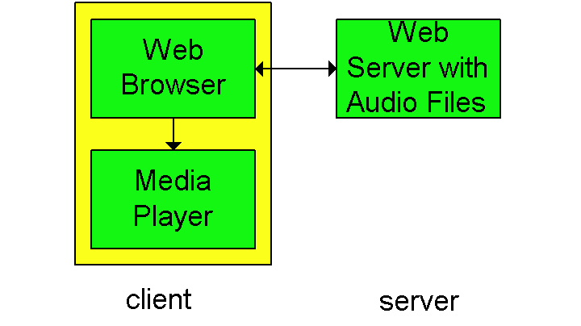
Streaming da Web Servers
Audio: il file inviato come oggetto HTTP
Video: audio ed immagini interleaved in un singolo file, oppure due files separati inviati al client che sincronizza il display, inviati come oggetti HTTP
Il Browser richiede gli oggetti che vengono completamente scaricati
e poi passati ad un
helper per il display
No pipelining
Ritardo non
accettabile per file
di moderata lunghezza

Slide 16
Streaming da Web Server (cont.)‏
Alternativa: stabilisci un collegamento socket diretto tra server ed media player
Web browser richiede e riceve un Meta File
(un file che descrive l’oggetto da scaricare ) invece del file stesso
Il browser lancia l’appropriato helper e gli passa il Meta File;
Il media player stabilisce una connessione HTTP con il Web Server ed invia un messaggio di richiesta
Il file audio/video è inviato dal server al media player

Slide 17
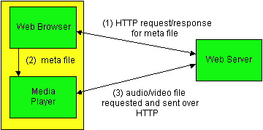
Richieste di Meta file
Non permette di interagire in modo strutturato con il server, ex: pause, rewind
E’ vincolato ad usare TCP

Slide 18
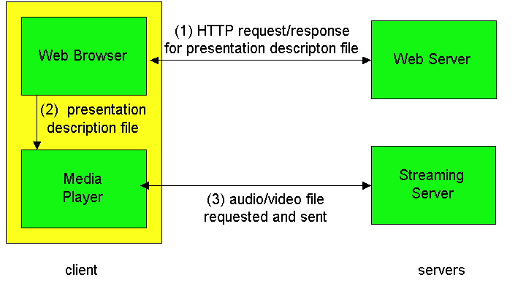
Streaming Server
Permette di evitare HTTP, di scegliere UDP piuttosto che TCP, ed un protocollo a livello applicazione appositamente progettato per le esigenze dello streaming.

Slide 19
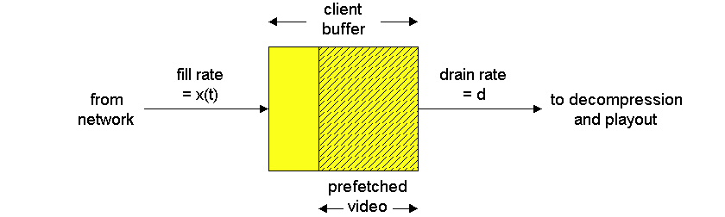
Opzioni nell’uso di uno Streaming Server
Usa UDP, ed il Server invia ad una velocità (Compressione e Trasmissione) appropriata per il client; per ridurre lo jitter, il Player bufferizza inizialmente per 2-5 secondi, quindi inizia il display
Sender usa TCP alla massima velocità possibile; ritrasmette quando un errore viene incontrato; il Player utilizza un buffer di dimensioni molto maggiori per ammortizzare la velocità di trasmissione fluttuante di TCP

Slide 20
Real Time Streaming Protocol (RTSP)‏
Permette all’utente di controllare il display di media continuativi: rewind, fast forward, pause, resume, etc…
Protocollo fuori banda (usa due connessioni, una per i messaggi di controllo (Port 554) ed una per i media stream)‏
RFC 2326 permette l’uso sia di TCP e UDP per la connessione per i messaggi di controllo detto RTSP Channel
Non specifica codifica audio/video, segmentazione dello stream, o modalità di bufferizzazione
Come per Streaming Server, i meta file sono comunicati al Web Browser che lancia il media player
Il Player stabilisce una connessione RTSP per i messaggi di controllo in aggiunta alla connessione per i dati streaming

Slide 21
Esempio di Meta File
Audiio e video appartengono al medesimo group
<title>Twister</title>
<session>
<group language=en lipsync>
<switch>
<track type=audio
e="PCMU/8000/1"
src = "rtsp://audio.example.com/twister/audio.en/lofi">
<track type=audio
e="DVI4/16000/2" pt="90 DVI4/8000/1"
src="rtsp://audio.example.com/twister/audio.en/hifi">
</switch>
<track type="video/jpeg"
src="rtsp://video.example.com/twister/video">
</group>
</session>
Sincronia audio video

Slide 22
Esempio di Comunicazione RTSP
C: SETUP rtsp://audio.example.com/twister/audio RTSP/1.0
Transport: rtp/udp; compression; port=3056; mode=PLAY
S: RTSP/1.0 200 1 OK
Session 4231
C: PLAY rtsp://audio.example.com/twister/audio.en/lofi RTSP/1.0
Session: 4231
Range: npt=0-
C: PAUSE rtsp://audio.example.com/twister/audio.en/lofi RTSP/1.0
Session: 4231
Range: npt=37
C: TEARDOWN rtsp://audio.example.com/twister/audio.en/lofi RTSP/1.0
Session: 4231
S: 200 3 OK

Slide 23
Multimedia vs. Applicazioni Dati
Multimedia
  e.g., Audio/Video
  Tollera una certa perdita di pacchetti
  Vincoli rigidi sul playout
Applicazioni Dati
  e.g., FTP, web page, telnet
  Pacchetti persi devono essere recuperati
  Vicoli temporali: recapito veloce sempre preferibile
Perchè non usare semplicemente TCP per traffico
multimedia?
non necessita un alto livello di affidabilità
velocità può rallentare o variare “troppo”

Slide 24
Trasmissione Multimedia Problematiche e Soluzioni
Jitter
  Bufferizzazione, tempi di generazione, time-stamps
Perdita di Pacchetti
  Applicazioni tolleranti alle perdite
  Interleaving
  Ritrasmissione (ARQ) o Packet-Level Forward Error Correction (FEC)‏
Single-rate Multicast
  Destination Set Splitting
  Layering

Slide 25
Jitter (cont.)‏
Lo jitter di una coppia di pacchetti è la differenza tra l’intervallo di tempo che intercorre tra la trasmissione e la ricezione dei due pacchetti
Sender:
Pkt i
Pkt i+1
Receiver:
Pkt i
Pkt i+1
S_{i}
S_{i+1}
Time
jitter
R_{i}
R_{i+1}
Intervallo rcv desiderato: S_{i+1} - S_{i} Intervallo rcv: R_{i+1} - R_{i}
Jitter tra pacchetti i e i+1: (R_{i+1} - R_{i}) - (S_{i+1} - S_{i})‏

Slide 26
Buffering: un rimedio allo Jitter
Ritarda il playout dei pacchetti ricevuti fino al tempo S_{i} + C (C è una costante)‏
Come scegliere il valore di C?
  Grande jitter → valore maggiore di C
  C piccolo: più probabile R_{i} > S_{i} + C ↔ deadline mancata
  C grande:
    Richiede la bufferizzazione di più pacchetti
    Maggiore ritardo di playout
  Vincoli temporali sull’applicazione limitano C:
    Applicazioni interattive (telefonia IP) non possono tollerare un grande ritardo di playout (e.g., effetto tipo chiamate internazionali)‏
    non-interattive: più tolleranti al ritardo, ma non illimitato

Slide 27
Telefonia su IP Best-Effort
Applicazioni telefoniche su Internet generano pacchetti durante i periodi di gettito di parole
Bit rate è 8 KBs, e ogni 20 msec, il mittente forma pacchetti di 160 Bytes + un header
La voce codificata è incapsulata in un pacchetto UDP ed inviata
Alcuni pacchetti possono essere persi; perdita fino al 20 % è tollerabile;
  usando TCP si elimina la perdita ma al prezzo considerevole di una maggiore varianza nel ritardo;
  FEC (Forward Error Correction) è in alcuni caso usato per correggere errori e recuperare perdite

Slide 28
Telefonia su IP Best-Effort
Ritardo end-to-end sopra 400 msec non può essere tollerato; pacchetti che subiscono tale ritardo sono ignorati al ricevente
Lo jitter è gestito usando timestamps (tempi ti trasmissione), numeri di sequenza progressivi per i pacchetti, e ritardando il playout al ricevitore di una quantità fissa o variabile
Con ritardo fissato di playout, il ritardo deve essere quanto più piccolo possibile senza rischiare di perdere troppi pacchetti; il ritardo non può eccedere i 400 msec. Tipicamente 150 msec.

Slide 29
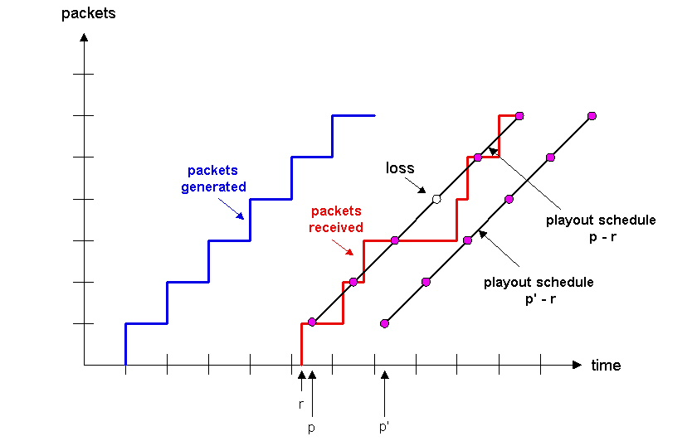
Telefonia su Internet con ritardo di playout fissato
Compromesso tra ritardo e perdita di pacchetti

Slide 30
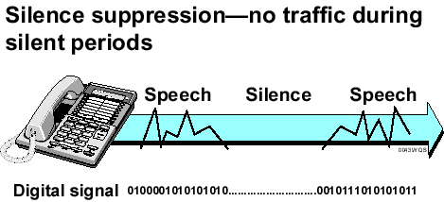
Ritardo di playout adattivo
Per alcune applicazioni, il ritardo di playout non deve necessariamente essere fissato
Esempi:
  Il parlato ha periodi di
  parlato seguiti da
  intervalli di silenzio
Si può stimare il ritardo di riproduzione all’inizio di ciascun periodo di attività vocale.
Questa regolazione adattiva del ritardo di riproduzione farà si che le pause dei trasmittenti siano compresse o prolungate, secondo la necessità

Slide 31
Ritardo di playout adattivo (cont.)‏
Obiettivo è usare valori per il ritardo che seguono la stima di ritardo della rete durante la sessione
Il ritardo di playout è calcolato per ogni intervallo di parlato sulla base del ritardo medio e della varianza osservati
Il ritardo medio e la varianza stimati sono calcolati in modo simile alla stima del Round Trip Time in TCP
I valori usati per un periodo di parlato sono i valori osservati sul primo pacchetto del periodo

Slide 32
Ritardo di playout adattivo (cont.)‏
ti: tempo di generazione dell’i-esimo pacchetto
ri: tempo di ricezione
pi: tempo di riproduzione
Stima del ritardo: di = (1-u) di-1 + u (ri - ti)‏
Stima della varianza vi = (1-u) vi-1 + u |ri – ti – di|
Primo pacchetto del periodo di parlato
pi = ti + di + K vi
Pacchetti successivi: pj = tj + di + K vi
È una media pesata dei ritardi di rete osservati

Slide 33
Ritardo di playout adattivo (cont.)‏
Dobbiamo individuare i periodi di attività
Se non c’è perdita → Una differenza nei timestamp di almeno 20 msec tra due pacchetti → nuovo periodo di attività
Se vi è perdita di pacchetti due pacchetti consecutivi possono appartenere allo stesso periodo di parlato anche se hanno marcature temporali superiori a 20 msec
L’analisi dei numeri di sequenza congiuntamente ai timestamps può aiutare nel determinare il primo pacchetto di un periodo di parlato

Slide 34
Tecniche FEC più avanzate
FEC spesso usato a livello di bit per riparare bit corrotti o mancanti (i.e., al livello data link)‏
Consideriamo FEC (Erasure Codes) allo strato di rete (pacchetti speciali di rettifica):
FEC bits
header
data
Data 1
Data 2
Data 3
FEC 1
FEC 2

Slide 35
Fec (Hamming Code)‏
Distanza di hamming
Es: 000,110 sono a distanza 2
0
1
000
111
tx
rx
000 001 010 100 011 101 110 111
1 errore
2 errori
correzione
Trasmetto 0
codificato come 000
No correzione

Slide 36
Reed-Solomon Codes
Basati su semplice algebra lineare
  recupera n variabili da n equazioni
  ogni pacchetto rappresenta un valore
  Mittente e ricevitore conoscono a quali equazioni appartiene ogni pacchetto (i.e., information in header)‏
  Rcvr può ricostruire n pacchetti da ogni insieme di n dati più pacchetti di recupero
  Invia n pacchetti dati + k pacchetti di recupero, quindi se non più di k pacchetti sono persi tutti i dati possono essere recuperati
  In pratica, per limitare la computazione, algebra lineare è eseguita su campi diversi da ℜ

Slide 37
Esempio di Reed Solomon su ℜ
Pkt 1: Data1
Pkt 2: Data2
Pkt 3: Data3
Pkt 4: Data1 + Data2 + 2 Data3
Pkt 5: 2 Data1 + Data2 + 3 Data3
Dati
Combinazioni lineari
Pacchetti dati 1,2,3 (Data1, Data2, e Data3)‏
Pacchetti 4,5 sono combinazioni lineari di dati
Assumi 1-5 trasmessi, pacchetti 1 & 3 persi:
  Data1 = (2 * Pkt 5 - 3 * Pkt 4 + Pkt 2)‏
  Data2 = Pkt 2
  Data3 = (2 * Pkt 4 - Pkt 5 - Pkt 2)‏

Slide 38
Considerazioni
IDEA: inserisci un blocco ridondante ogni n blocchi
Se un pacchetto va perduto tra gli n+1 lo ricostruisco via XOR
Se più di un pacchetto perduto → no recupero
Se riduco le dimensioni del gruppo (n) → ho più probabilità di recuperare le perdite
Ma più piccole sono le dimensioni del gruppo → maggiore overhead (1/n) es: n=3 → 33%
Devo attendere di ricevere l’intero gruppo prima di riprodurre → ritardo

Slide 39
FEC tradeoff
FEC reduce l’efficienza del canale:
  Banda disponibile: B
  Frazione di pacchetti FEC: f
  Massima velocità: B (1-f)‏
Occorre progettare accuratamente la quantità di FEC utilizzata.

Slide 40
Perdita a Burst:
Molti codici possono recuperare da brevi sequanze di pacchetti persi (1 o 2 pacchetti)‏
Perdita a burst (perdita di molti pacchetti in sequenza) crea lunghi periodi di vuoto più osservabili
FEC fornisce meno benefici contro perdite a burst. Ex: considera 30% delle perdite in burst di lunghezza 3
D1:i
D2:i
D3:i
F1:i
F2:i
D1:i+1
D2:i+1
D3:i+1
F1:i+1
F2:i+1
Troppi pacchetti FEC
Pochi pacchetti FEC

Slide 41
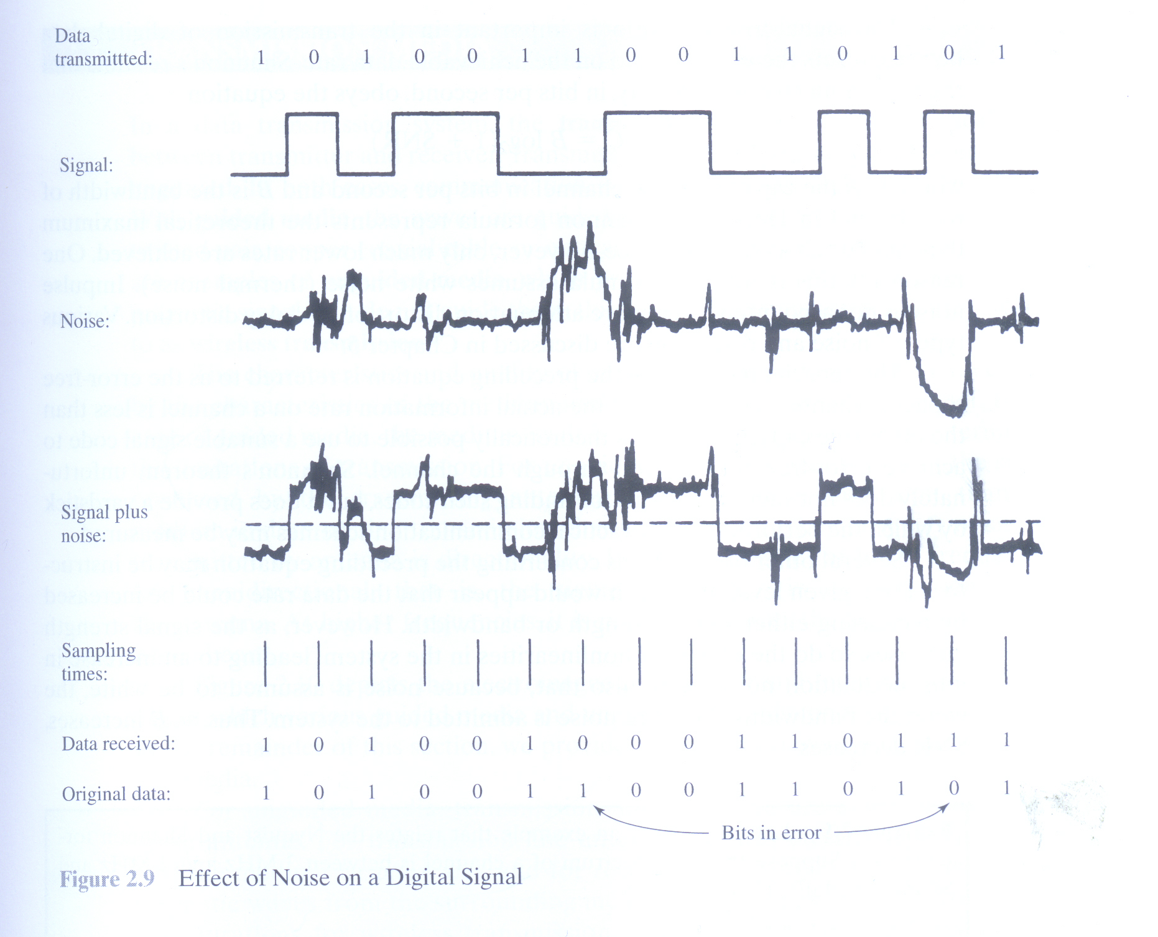

Slide 42
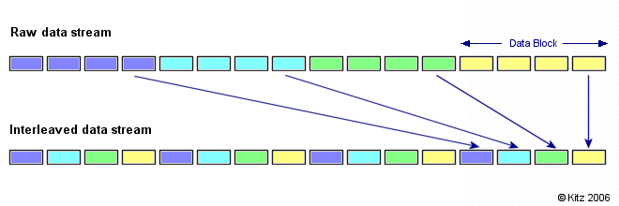
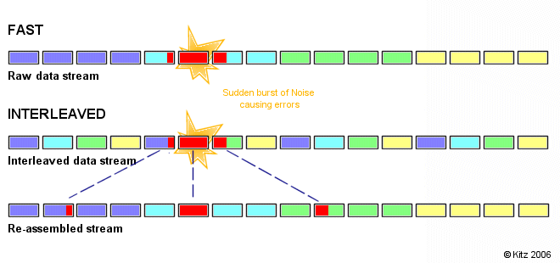
Interleaving

Slide 43
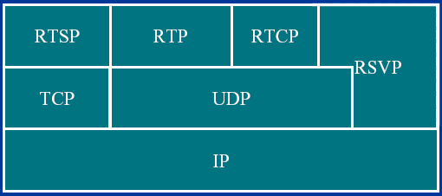
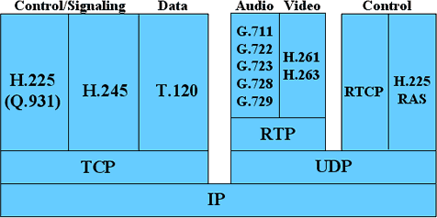
Protocolli per Applicazioni Multimedia su Internet
Consideriamo:
  RTP/RTCP: protocolli a livello di trasporto
  RTSP: protocollo di sessione per applicazioni streaming (visto in precedenza)‏
  H.323: protocollo di sessione per applicazioni video conferenza

Slide 44
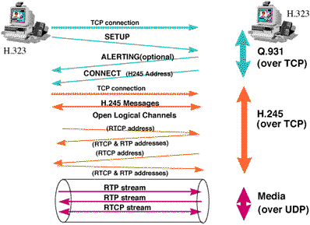
Protocolli per Applicazioni Multimedia su Internet

Slide 45
RTP/RTCP [RFC 1889]
Abbiamo visto che un’applicazione multimediale aggiunge numerose informazioni (marcature temporali, numero di sequenza, codifica …) prima di inviare i dati
RTP definisce un formato standard per i pacchetti multimediali
Deve essere scalabile
RTP deve essere integrato all’interno dell’applicazione
  Applicazioni invia pacchetti RTP all’interno di un socket UDP
  Programmatore deve prevedere l’estrazione dei dati applicazione dai pacchetti RTP e il loro passaggio al player per la riproduzione
Pacchetti RTP possono anche essere inviati su trasmissioni Multicast. Tutti i partecipanti usano lo stesso gruppo IP di multicast.
Ogni sorgente di un applicazione multimediale (audio/video) può essere codificata in uno stream diverso: più stream per la stessa sessione
Velocità di trasmissione: specifica dell’applicazione (RTP non specifica forme di QoS)‏

Slide 46
RTP/RTCP details
RTCP è usato insieme a RTP.
RTCP invia statistiche del sistema, in modo da ottimizzare le perfomance (es: ridurre la freq. di trasmissione)‏
Tutti i pacchetti RTP/RTCP sono inviati ai partecipanti alla sessione attraverso IP Multicast
Solo i mittenti inviano pacchetti RTP, mentre tutti i partecipanti (senders/recivers) inviano pacchetti RTCP
I rapporti accumulati per una sequenza di pacchetti RTP sono inviati con un pacchetto RTCP

Slide 47

Real-Time Protocol (RTP)‏
Fornisce un formato standard per il pacchetto in applicazioni real-time
Usualmente utilizza UDP
Tipo payload: 7 bit, fronisce 128 possibili tipi differenti di codifica; ex PCM, MPEG2 video, etc.
Numero di sequenza: 16 bit; usato per rilevare la perdita di pacchetti
Generato randomicamente, probabilità di collisione bassa, ma esiste

Slide 48
Real-Time Protocol (RTP)‏
Tempo di generazione: 32 bit; fornisce il tempo di invio del primo byte audio-video nel pacchetto; usato per rimuovere lo jitter introdotto nella rete.
Synchronization Source identifier (SSRC): 32 bit; un identificatore per la sorgente dello stream; assegnato casualmente dalla sorgente

Slide 49
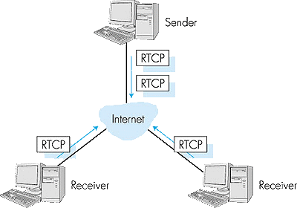
RTP Control Protocol (RTCP)‏
Definisce i pacchetti di rapporto scambiati tra le sorgenti e le destinazioni di informazioni multimediali
Tre tipi di rapporto sono definiti: Receiver reception, Sender, and Source description
I rapporti contengono statistiche come il numero di pacchetti inviati, persi, lo jitter
Usato dall’applicazione per
modificare la velocità di
trasmissione della sorgente o
per scopi diagnostici

Slide 50
Pacchetti RTCP
Il ricevente genera un rapporto che invia tramite un pacchetto RTCP
  Identificazione del flusso RTP che per il quale il rapporto è stato generato
  Frazione di pacchetti persi
  Ultimo numero di sequenza ricevuto
  Jitter
Il trasmittente genera un rapporto che invia tramite un pacchetto RTCP
  Identificazione del flusso RTP
  Marcatura temporale dei pacchetti più recenti (orologi di campionamento + tempo reale)‏
  Numero di pacchetti inviati
  Numero di byte inviati
Sincronizzazione flussi audio/video

Slide 51
Funzionalità di RTCP
Info per determinare collisione nell’identificatore dello stream (random)‏
Informazioni sull’identità dei partecipanti
Informazioni per stabilire il numero di sessioni partecipanti
Qualità della ricezione dei partecipanti
Come si limita la congestione se tutti i partecipanti inviano pacchetti RTCP?

Slide 52
Controllo della congestione in RTCP
Semplice regola: la banda totale usata per pacchetti RTCP deve essere il 5% della banda usata per la sessione RTP
  75% della banda RTCP per i riceventi
  25% per il mittente
  Es: tx video a 2Mbps, 5%=100Kbps per RTCP di cui 75Kbps ai riceventi
T_{sender} = # senders * avg RTCP pkt size
.25 * .05 * RTP bandwidth
T_{rcvr} = # receivers * avg RTCP pkt size
.75 * .05 * RTP bandwidth
Periodo di trasmissione del pacchetto RTCP

Slide 53
H.323
Uno standard per Teleconferenze audio / video su Internet
Componenti di Rete:
  terminali: host terminali H.323-compliant
  gateways: interfacce tra terminali H.323-compliant e tecnologie precedenti (ex: rete telefonica)‏
  gatekeepers: forniscono servizi ai terminali (ex: traduzione di indirizzi, tariffazione, autorizzazione, etc...)‏
Appl Audio
Appl. Video
Gatekeeper
Controllo Sistema
G.711
G.722
G.729
etc.
H.261
H.263
etc.
Canale
RAS
H.225
Canale di
Segnalaz
Chiamata
Q.931
Canale
Controllo
di Chiamata
H.245
H.323
RTP / RTCP
UDP
TCP

Slide 54
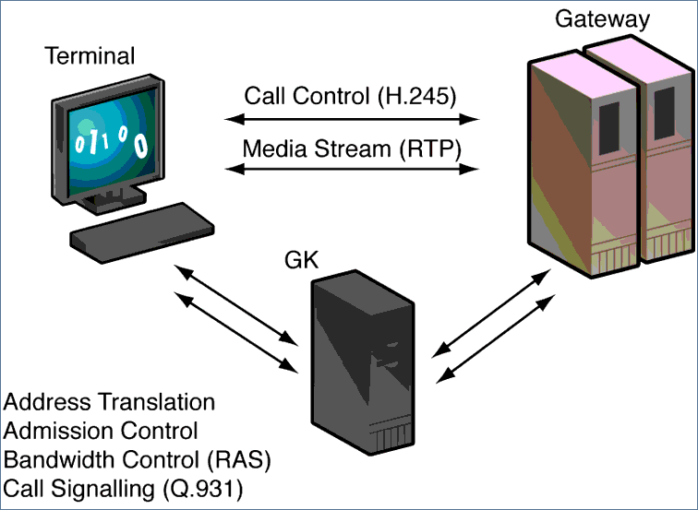
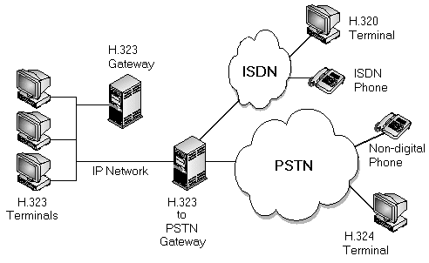
Gatekeeper

Slide 55
H.323 cont’d
H.225: notifica gatekeepers dell’inizio della sessione
Q.931: protocollo di segnalazione per stabilire e terminare le chiamate
H.245: protocollo fuori banda per negoziare i codici di compressione audio/video da utilizzare durante la sessione (TCP)‏
G.711
G.722
G.729
etc.
H.261
H.263
etc.
Canale
RAS
H.225
Canale di
Segnalaz
Chiamata
Q.931
Canale
Controllo
di Chiamata
H.245
H.323
RTP / RTCP

Slide 56
H.323 Gatekeeper
Gatekeeper responsabile per una zona H.323
Servizi forniti ai terminali H.323:
  Traduzione da alias dei terminali ad indirizzi IP
  Gestione larghezza di banda per preservare la qualità
  Terminali H.323 registrano presso Gatekeeper di zona con IP ed alias
  Terminali chiedono a Gatekeeper il permesso di realizzare una chiamata

Slide 57
SIP
Session Initiation Protocol
Proposto da IETF
SIP: il futuro
Tutte le telefonate e conferenze video con Internet
Individui identificati da nomi o indirizzi e-mail, piuttosto che da numeri telefonici
Possibilità di raggiungere il destinatario indipendentemente da dove si trova o da quale dispositivo IP sta usando in quel momento

Slide 58
Servizi SIP
Eseguire chiamata
  Fornisce meccanismi per il chiamante di notificare la chiamata al chiamato
  Fornisce meccanismi affinché il chiamante e il chiamato concordino sui media e la codifica da usare
  Fornisce meccanismi per terminare la chiamata
Determinare l’indirizzo IP corrente del chiamato
Accoppiare identificatore mnemonico con indirizzo IP corrente
Gestione chiamata
  Aggiungere nuovi media streams durante la chiamata
  Modificare la codifica
  Invitare altri utenti
  Trasferire e sospendere le chiamate

Slide 59
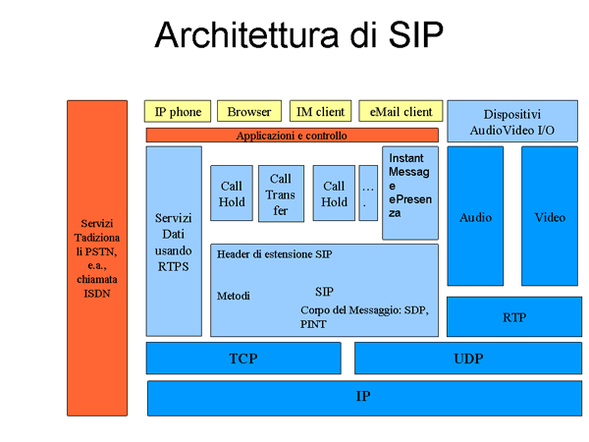

Slide 60
Stabilire una chiamata a indirizzo IP noto
SIP di Alice invia mess. che indica numero di porta & indirizzoIP. Indica anche codifica preferita (es. PCM)‏
Messaggio di Bob 200 OK indica la sua porta, indirizzo IP & codifica preferita (GSM)‏
Messaggi SIP possono essere inviati con TCP o UDP; nell’esempio con RTP/UDP.
Porta di Default SIP è 5060.

Slide 61
Stabilire una chiamata (ancora)‏
negoziazione del codice (Codec):
  Supponi Bob non vuole avere PCM ulaw.
  Bob replica con 606 Not Acceptable e fornisce la lista delle codifiche possibili per lui
  Alice può quindi inviare un nuovo messaggio INVITE message, segnalando un codice appropriato
Rifiuto di una chiamata
  Bob può rifiutare una chiamata rispondendo “occupato,” “fuori,” “richiesta di pagamento” “vietato”.
Le informazioni possono essere quindi inviate con RTP o altro protocollo

Slide 62
Esempio di messaggio SIP
INVITE sip:bob@domain.com SIP/2.0
Via: SIP/2.0/UDP 167.180.112.24
From: sip:alice@hereway.com
To: sip:bob@domain.com
Call-ID: a2e3a@pigeon.hereway.com
Content-Type: application/sdp
Content-Length: 885
c=IN IP4 167.180.112.24
m=audio 38060 RTP/AVP 0
Notes:
HTTP message syntax
sdp = session description protocol
Call-ID is unique for every call.
In questo caso non si
conosce l’indirizzo IP
di Bob; si utilizza un
server SIP intermedio
Alice invia e riceve
messaggi SIP sulla
portadi default
5060
Alice specifica (linea
Via): header che il
client SIP invia e
riceve mess.
SIP con UDP

Slide 63
Traduzione del nome e localizzazione utente
Chiamante conosce solo il nome e dominio del chiamato
Deve conoscere indirizzo IP corrente:
  gli uteni sono mobili
  protocollo DHCP (assegna indirizzi IP temporanei)‏
  gli utenti usano diversi dispositivi (PC, PDA, dispositivi su automobili)‏
Risultati dipendono da:
  ora del giorno (lavoro, scuola, casa)‏
  chiamante (non si permette di essere chiamati dal capo a casa)‏
  stato del chiamante (chiamate inviate quando il chiamato ha in corso altra chiamata)
Servizi forniti dai server SIP :
  SIP registrar server
  SIP proxy server

Slide 64
SIP Registrar
Quando Bob inizia SIP client, client invia messaggio SIP REGISTER al server registrar di Bob (funzione simile richiesta Instant Messaging)‏
Messaggio Register :
REGISTER sip:domain.com SIP/2.0
Via: SIP/2.0/UDP 193.64.210.89
From: sip:bob@domain.com
To: sip:bob@domain.com
Expires: 3600

Slide 65
SIP Proxy
Alice invia unmessaggio al suo proxy server
  contiene indirizzo sip:bob@domain.com
Proxy responsabile per il routing del messaggio SIP al chiamato
  possibile uso di più proxy
Chiamato risponde usando lo stesso insieme di proxy
Proxy fornisce il messaggio SIP di risposta per Alice
  contiene indirizzo IP di Bob
Nota: proxy analogo a DNS server locale

Slide 66
Esempio: Ugo chiama Ada
Chiamante ugo@umass.edu
esegue chiamata a
keith@upenn.edu
Ugo invia messaggio
INVITE a proxy SIP umass
(2) Proxy invia la richiesta a
registrar server upenn.
(3) upenn server
risponde indicando di
provare Ada@eurecom.fr
(4) proxy umass invia INVITE to eurecom registrar.
(5) eurecom registrar invia INVITE to 197.87.54.21, che è il corrente client SIP di Ada.
(6-8) risposta SIP ritorna
(9) media sent directly
between clients.
Nota: non è mostrato il messaggio SIP di ack message

Slide 67
Confronto con H.323
H.323 è un altro protocollo di segnalazione per applicazioni real time e interattive
H.323 è suite completa di protocolli per conferen. multimediali: segnalazione, registrazione, controllo ammissione, trasporto e codici.
SIP è una singola componente: può usare RTP, ma non solo. Può essere combinata con altri protocolli e servizi.
H.323 viene proposto da ITU (telefonia).
SIP viene da IETF: utilizza concetti di HTTP.
SIP ha idee del Web, H.323 della telefonia
SIP usa il cosidetto principio KISS : Keep it simple stupid (Fallo semplice, stupido).

Slide 68
Session Initiation Protocol (SIP) is a standard introduced by the Internet Engineering Task Force in 1999 to carry voice over IP. Since it was created by the IETF, it approaches voice and multimedia from the Internet, or IP, perspective.
H.323 emerged around 1996, and as an International Telecommunication Union standard was designed from a telecommunications perspective. Both standards have the same objective - to enable voice and multimedia convergence with IP protocols.

Slide 69
CDN (ancora)‏
richieste di routing
CDN crea una “mappa”, che indica le distanze fra ISPs e i nodi CDN
quando arriva la query at server DNS authoritative:
  server determina ISP da cui la query origina
  usa “mappa” per determinare il server CDN migliore
I nodi CDN creano rete-overlay per lo starto applicativo

Slide 70
TCP-friendly per Media continui
Idea: Protocolli per continuous-media non devono usare più di una giusta porzione della banda
Come quantificare la giusta porzione della banda?
Una possibilità è usare TCP.
  Il rate di TCP è funzione di RTT e loss rate p
  Rate_{TCP} ≈ 1.3 /(RTT √p) (per valori normali di p)‏
  Si cerca di adeguare su tempi lunghi il rate del media continuo al rate TCP

Slide 71
Esercizi
1. Ritardo di riproduzione adattato:
  Come possono due pacchetti successivi ricevuti a destinazione avere tempi di generazione superiori ai 20 msec
  Come può il receiver usare i numeri di sequenza per determinare il primo pacchetto di un periodo di parlato

Slide 72
Esercizi
2. Codifica FEC. Assumete uno schema FEC con un pacchetto di recupero ogni 4 ed una codifica variabile con pacchetti con tasso di campionamento pari al 25% dell’originale.
  Quanta banda aggiuntiva richiede ciascuno schema?
  Quanto ritardo di riproduzione aggiunge ciascuno schema?
  Come si attuano i due schemi se il primo pacchetto di un gruppo di 5 viene perso?
  Come si attuano i due schemi se il primo pacchetto di ciascun gruppo di 2 viene perso?

Slide 73
Esercizi
3. Considerate la codifica Interleaving presentata nella trasparenza 47. Considerate la sequenza di pacchetti generata da un codice di correzione di errori che introduce un pacchetto di recupero ogni x.
  Quale e’ il massimo valore di x per cui il codice e’ resistente a burst di perdita di 3 pacchetti consecutivi?
  Quale è il ritardo di riproduzione introdotto dallo schema?

